Slide 1

ADO OncoTobee 01. Januar 2025 – 30. Juni 2025

Slide 2
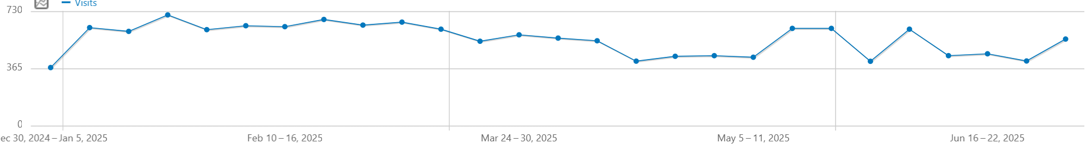
Website & Mobile - Anzahl Sitzungen / Seitenaufrufe
Website
1.607 Sitzungen
5.215 Seitenaufrufe
4 min 10s durchschnittliche Sitzungsdauer
Mobile
12.375 Sitzungen
65.061 Seitenaufrufe
50s durchschnittliche Sitzungsdauer
Web & Mobile (Total)
14.329 Sitzungen
70.277 Seitenaufrufe
1 min 12s durchschnittliche Sitzungsdauer

Slide 3
Website & Mobile– Anzahl der Benutzer des entsprechenden Geräts
Geräte
Betriebssystem

Slide 4
Website– Anzahl der Benutzer des entsprechenden Geräts
Geräte
Betriebssystem

Slide 5
Mobile – Anzahl der Benutzer des entsprechenden Geräts
Geräte
Betriebssystem

Slide 6
Website & Mobile – Anzahl der Nutzer des entsprechenden Browsers

Slide 7
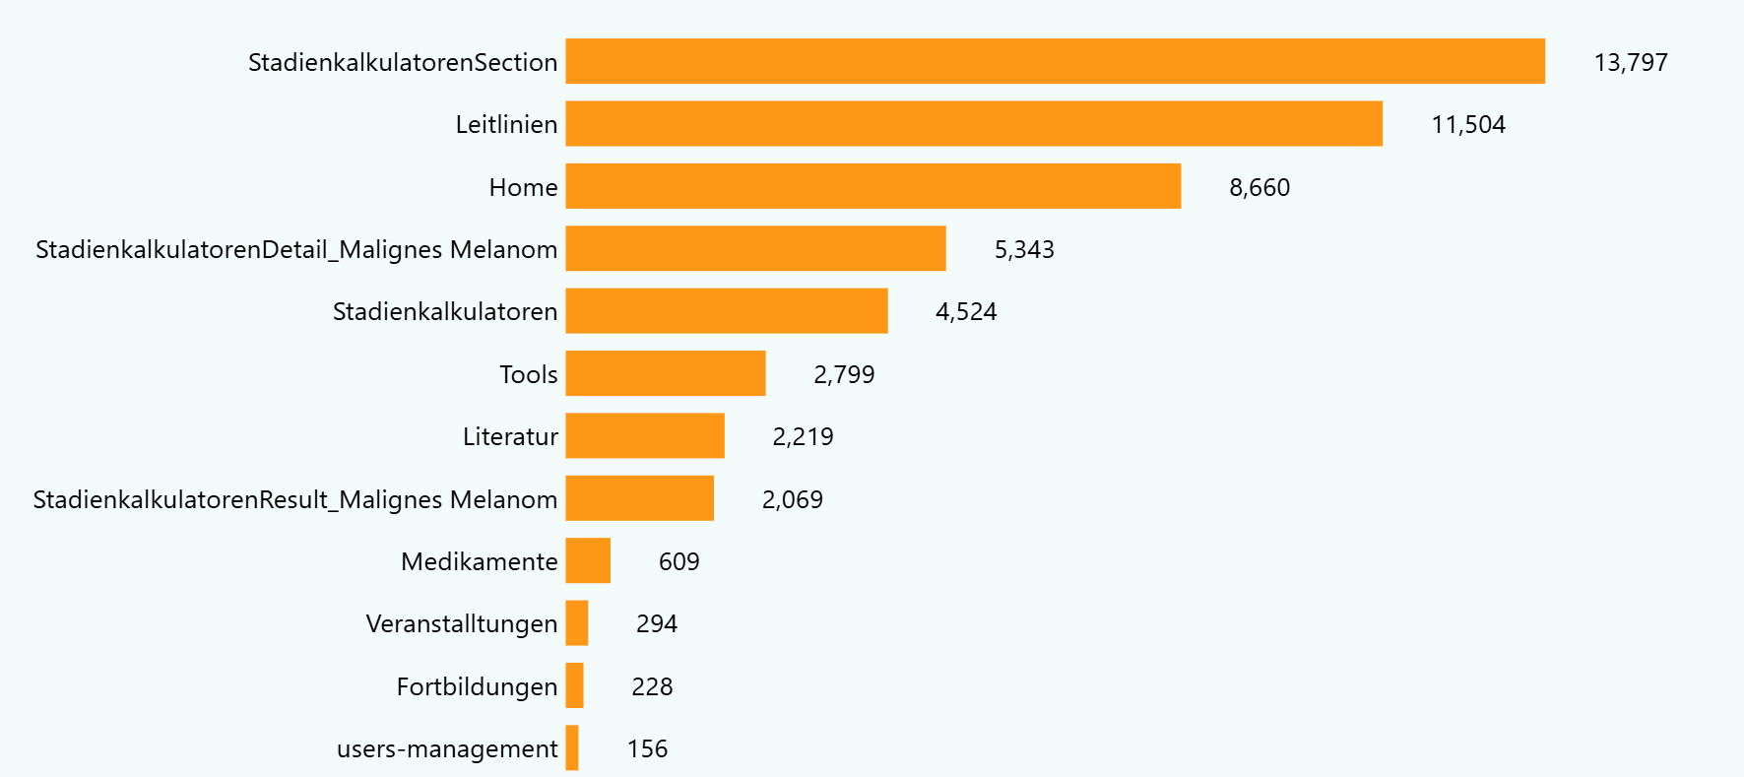
Website & Mobile – Anzahl Aufrufe der einzelnen Seiten

Slide 8
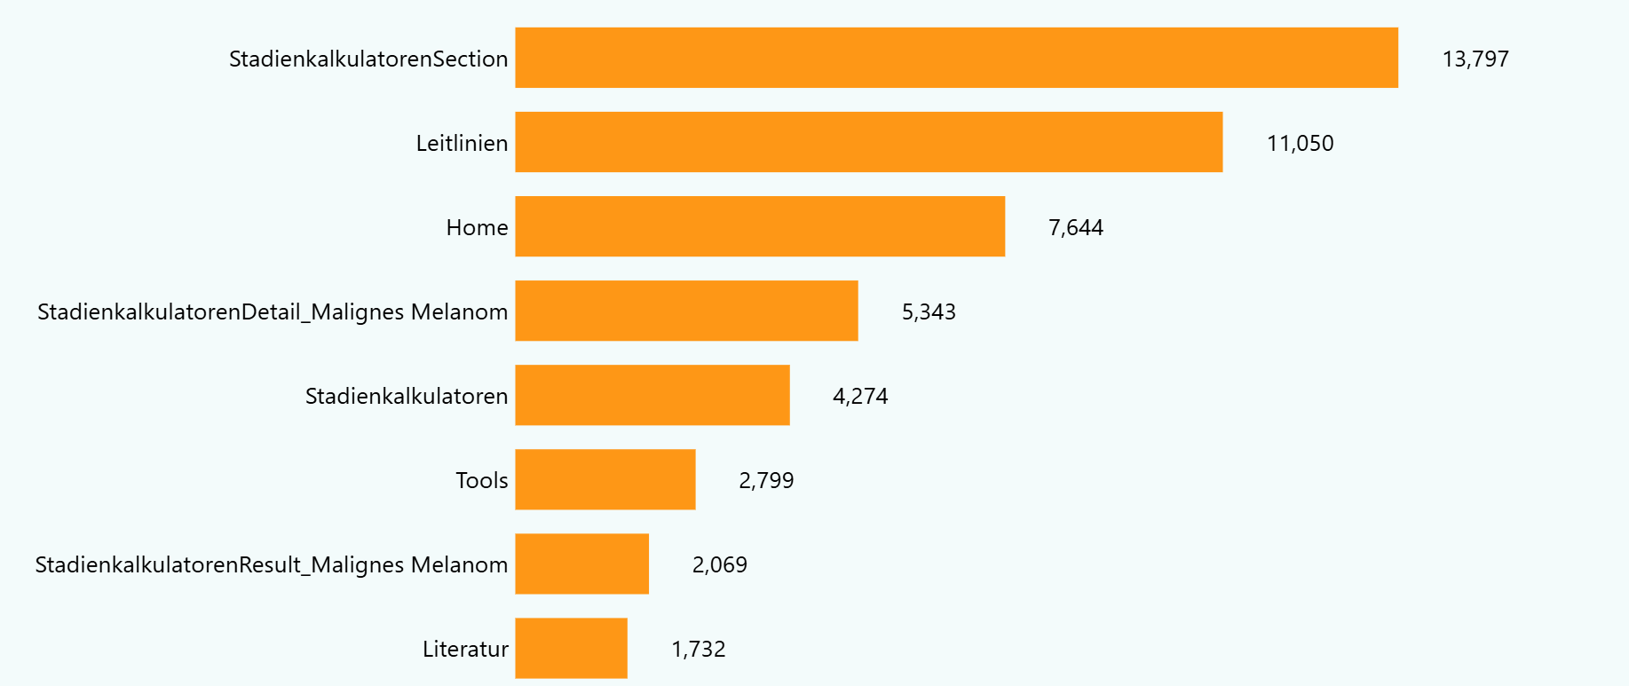
Mobile – Anzahl Aufrufe der einzelnen Seiten

Slide 9
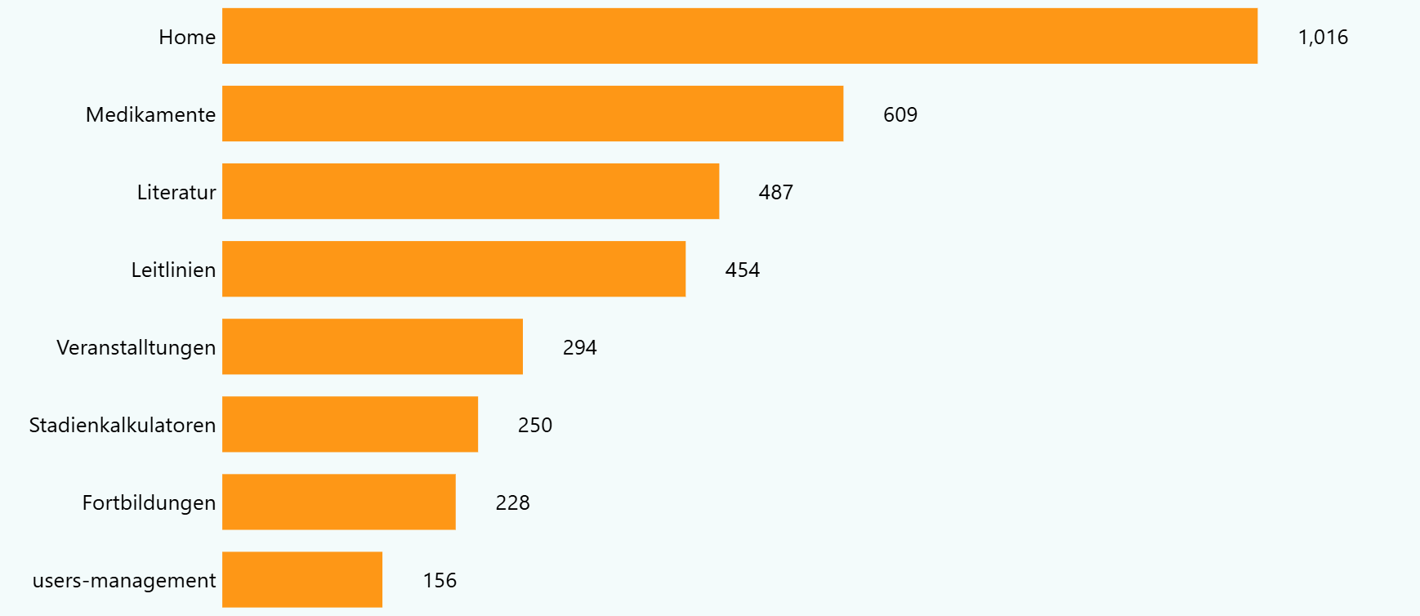
Website – Anzahl Aufrufe der einzelnen Seiten

Slide 10
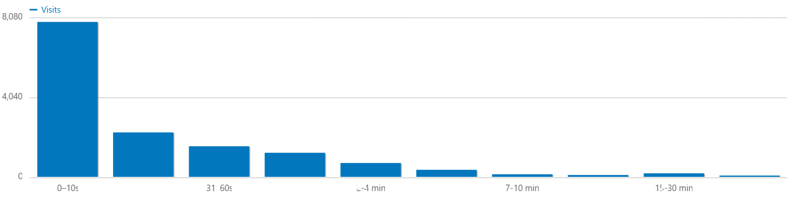
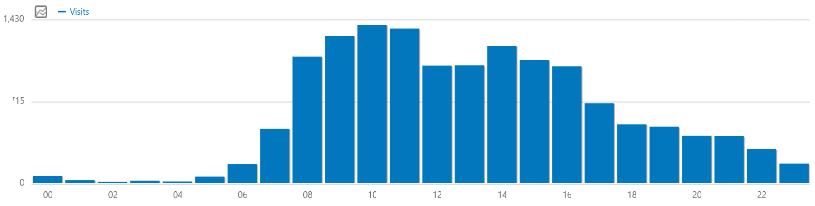
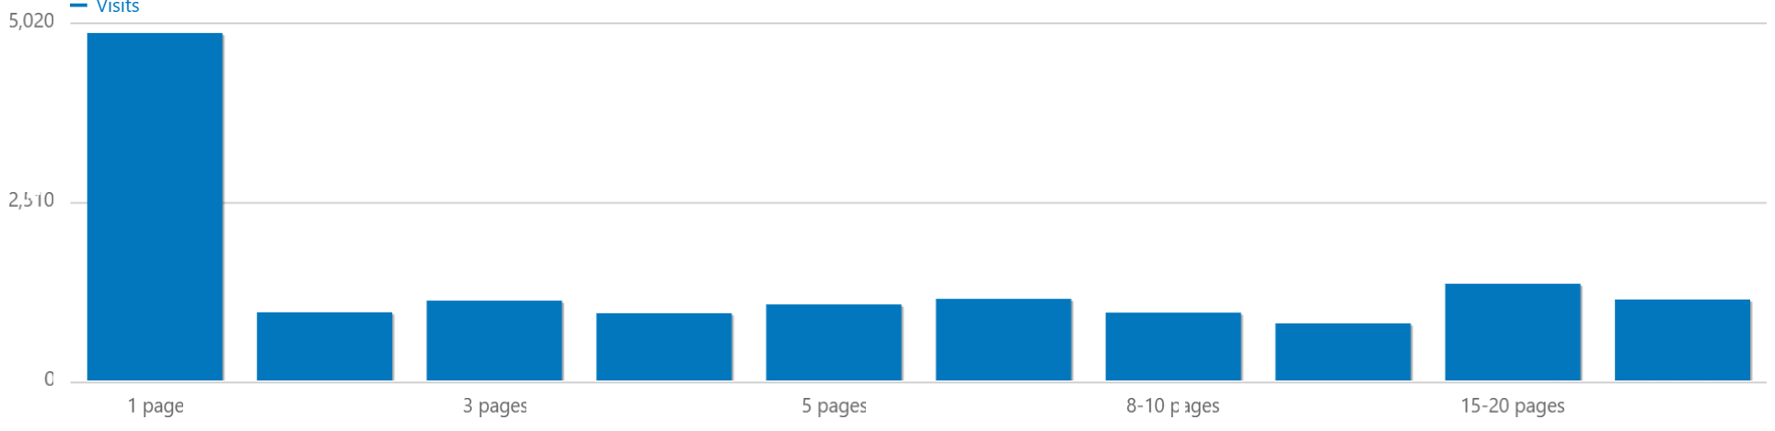
Website & Mobile - Verweildauer
Website & Mobile - Verteilung der Tageszeiten
Website & Mobile - Anzahl der Seitenaufrufe / Durchschnitt

Slide 11
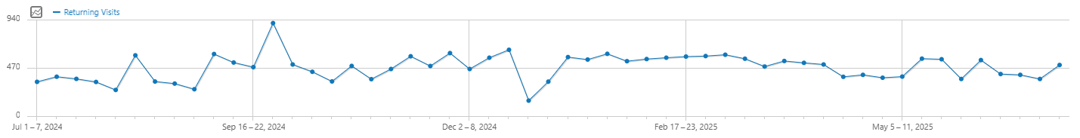
Website & Mobile - Wiederkehrende Nutzer
12.907 Wiederkehrende Nutzer
1 min 21s durchschnittliche Sitzungsdaueraverage
7,5 Aktionen (Seitenaufrufe, Downloads, externe Links und interne Seitenaufrufe) pro Besuch
96.574 Aktionen nach zurückkehrenden Besuchen

Slide 12
Website – Anzahl ausgelöster Aktionen von Login bis Logout
4 Aktionen (Seitenaufrufe, Downloads, externe Links und interne Seitenaufrufe) pro Besuch
93 max. Aktionen in einem Besuch

Slide 13
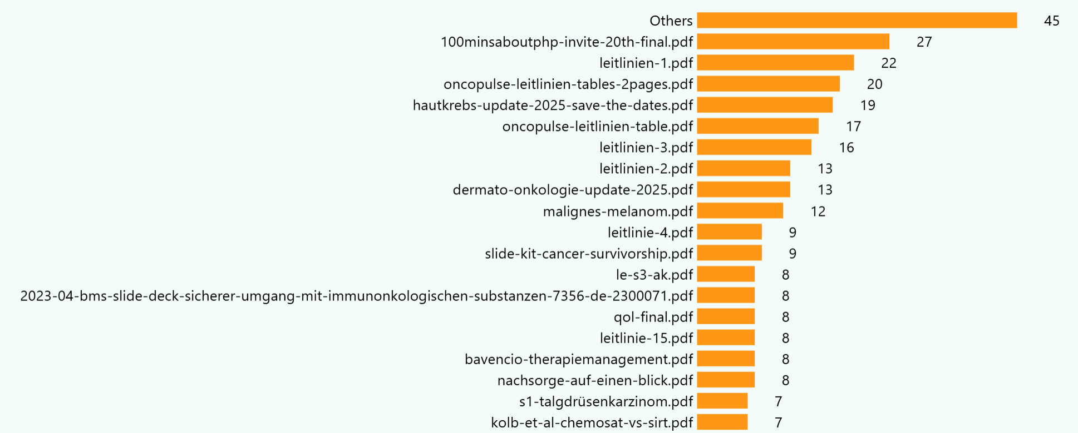
Website & Mobile - Downloads

Slide 14
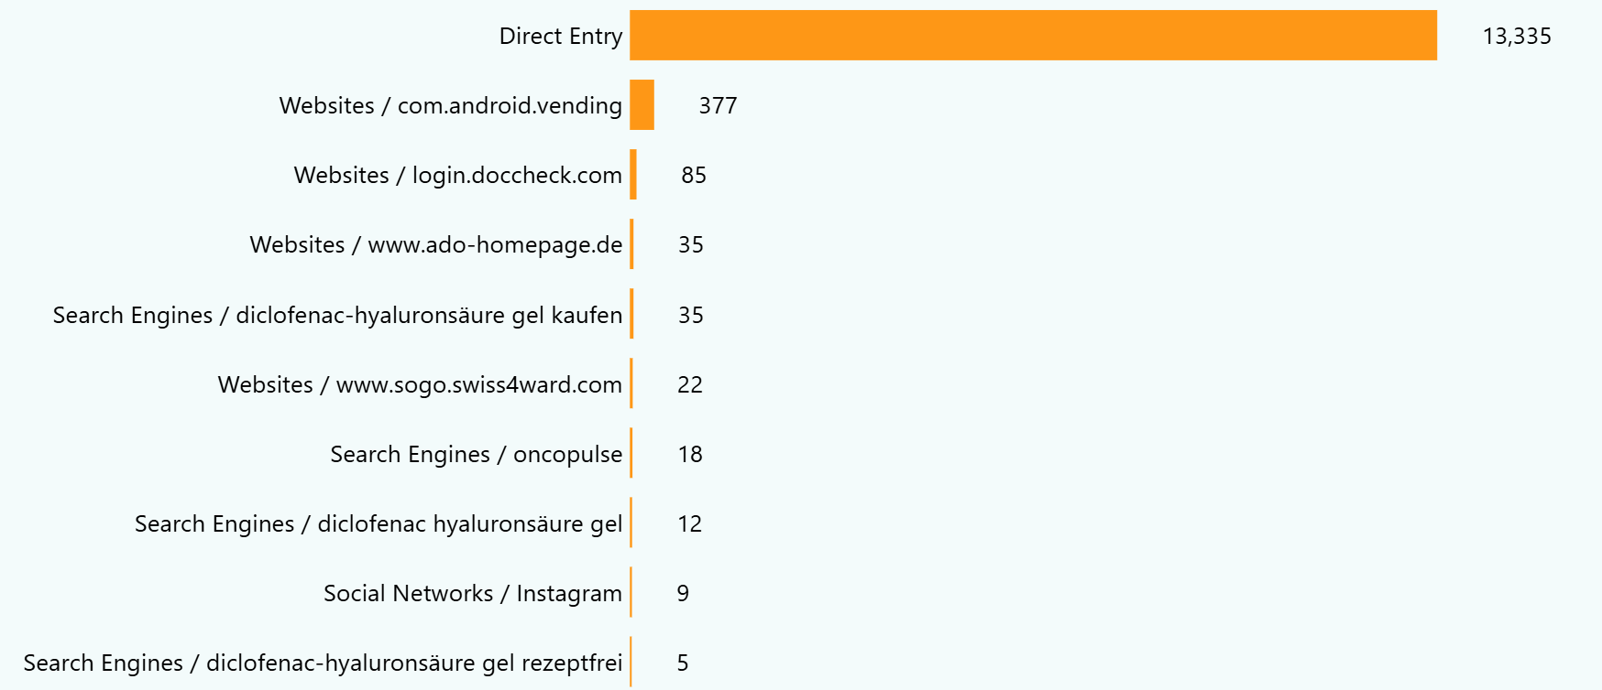
Website & Mobile – Einstiegslinks

Slide 15
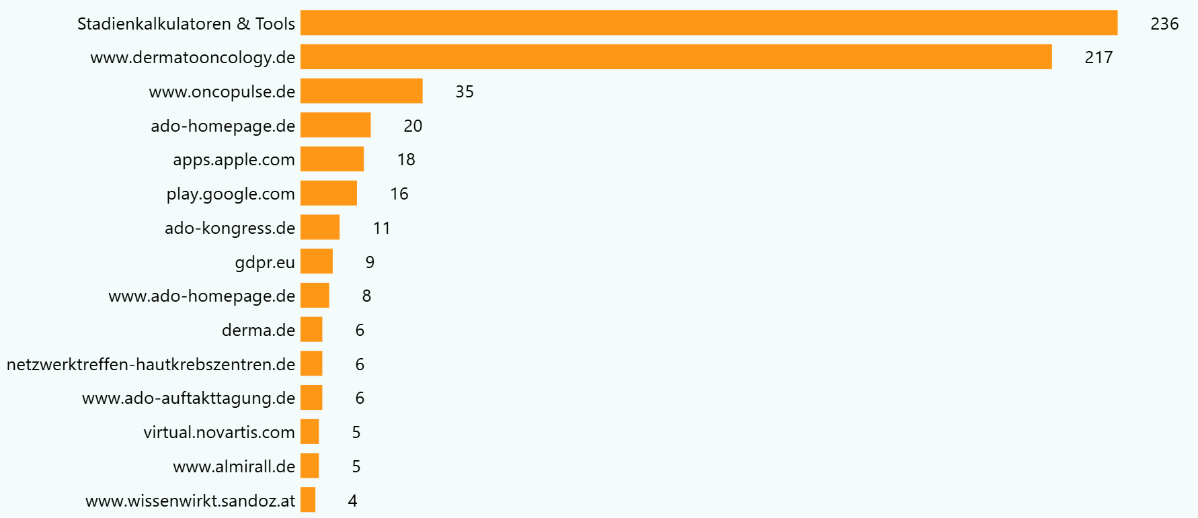
Website & Mobile – externe Links geöffnet / Outlinks

Slide 16


App-Versionen: Januar bis Juni 2025
iOS 2.0.0 – 2.1.6
Android 1.4.34 – 2.1.5
Mobile App - Downloads App Store / Google Play
445
77

Slide 17
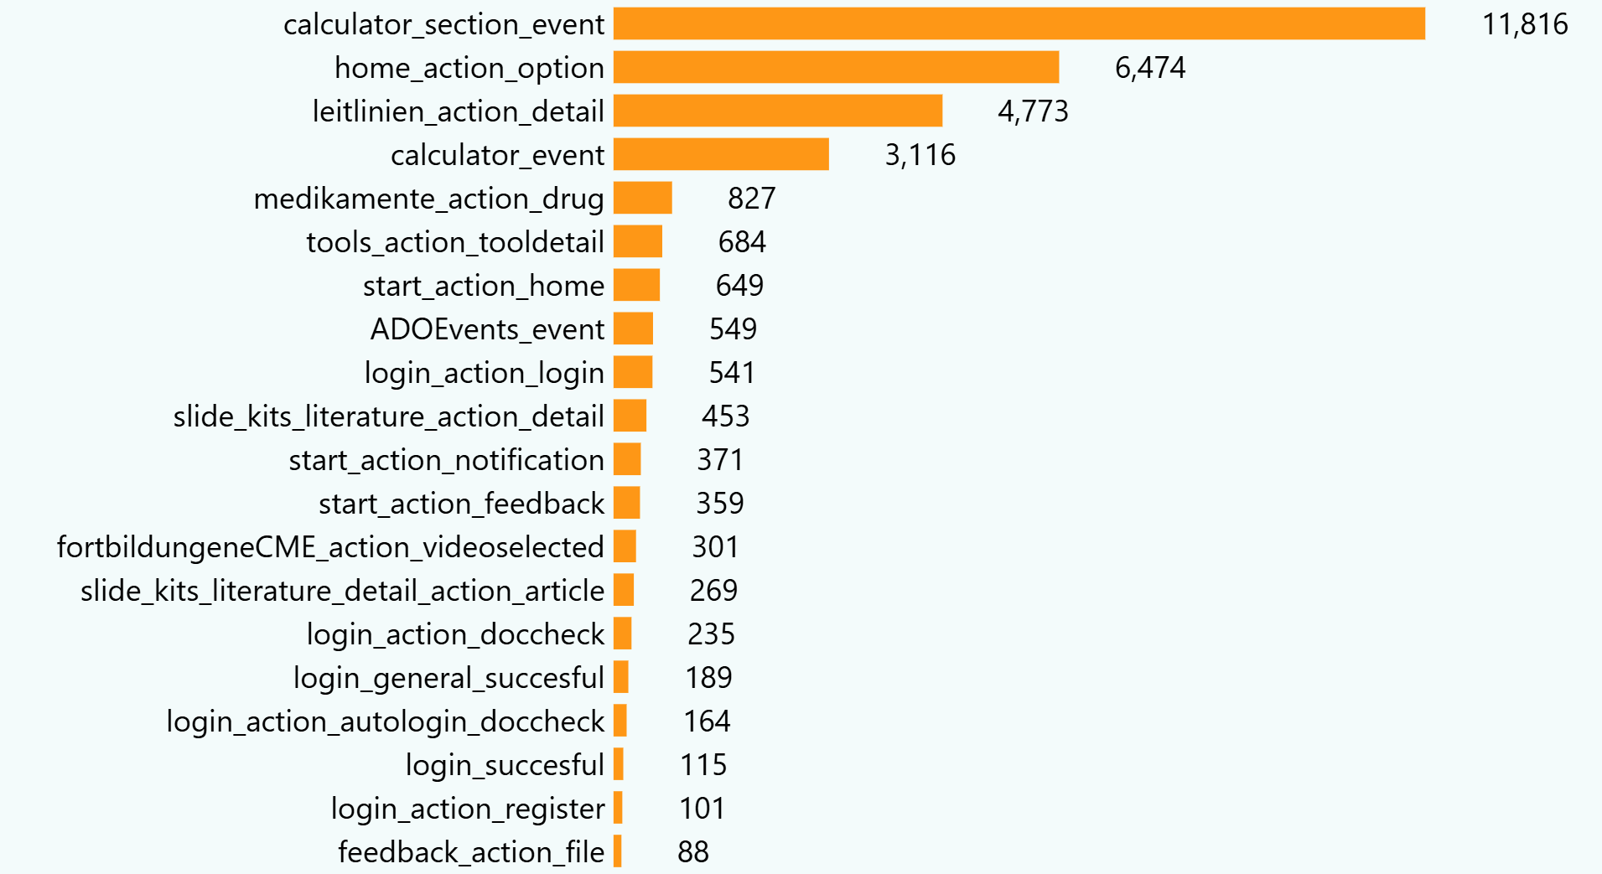
Mobile App / Anzahl ausgelöster Aktionen von Login bis Logout - Top 20

